Slide 1



Вони померли, щоб ми жили…
Підготувала
Група 222
"Галузеве машинобудування"

Slide 2
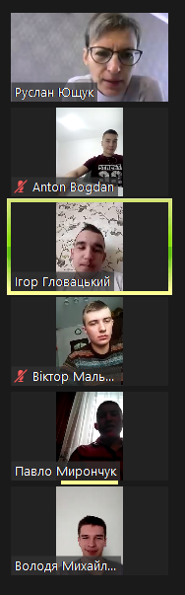


Бій під Крутами
Ще юнаки, ще майже діти,
А навкруги і смерть, і кров.
“На порох стерти, перебити!” —
Іде на Київ Муравйов.
Полків його не зупинити,
Та рано тішаться кати:
Коли стають до зброї діти,
Народ цей — не перемогти!
Ці рядки український поет Микола Луків присвятив подвигу української молоді – студентам і гімназистам – які 29 січня 1918 року прийняли нерівний бій з більшовицькою навалою біля станції Крути та поклали найдорожче на вівтар свободи – власні життя.

Slide 3
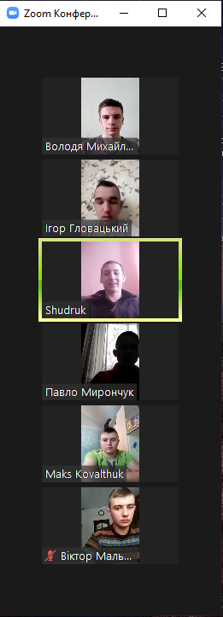
Бій під Крутами
Кінець 1917 року. Молода Українська Народна Республіка не так давно проголосила свою автономію у складі Росії і взяла курс на будівництво демократичної держави. Триває Перша світова війна. На фоні розвалу економіки та більшовицького перевороту, держава відчайдушно потребує підтримки союзників та сильного лідера, який зможе сформувати армію, спинити економічну кризу та повести за собою народ.
17 грудня 1917 року Українська Центральна Рада отримує ультиматум за підписом Леніна та Троцького. Більшовики вимагають негайно припинити роззброєння червоних військових загонів і легалізувати їх, що рівноцінно проголошенню війни.

Slide 4
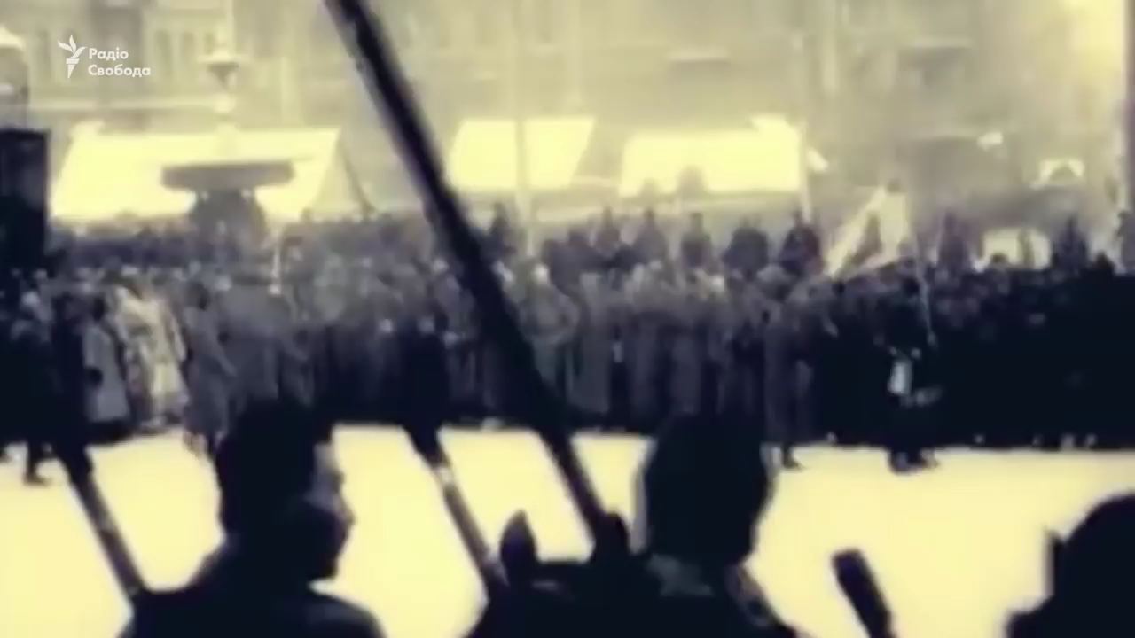
Бій під Крутами

Slide 5
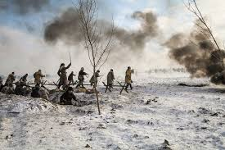
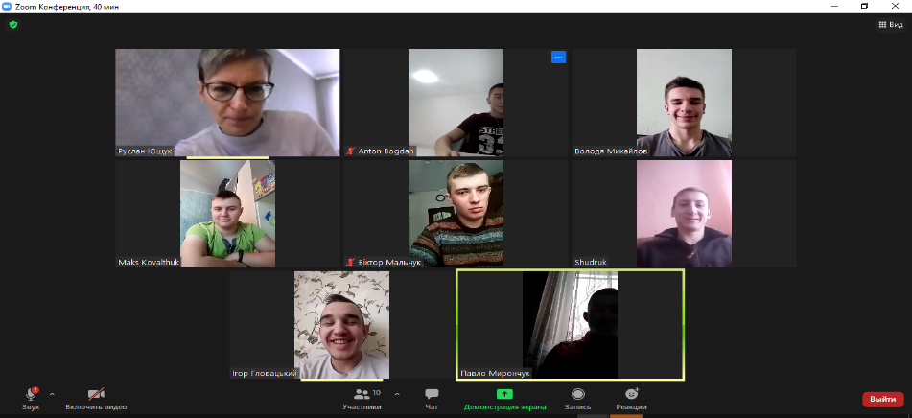
Бій під Крутами
Захищати столицю було нікому. 15-тисячна армія, яку на той момент мала УНР, була деморалізована довгою війною, розчарована у політиці Центральної Ради та, врешті-решт, порушила наказ. Значну роль в цьому зіграла також більшовицька пропаганда.
В цих умовах стати на захист Києва були здатні, мабуть, лише гімназисти та студенти. 5 січня 1918 року було створено студентський курінь Січових стрільців. Він нараховував дві сотні добровольців, в основному студентів київських університетів. Керівництво загоном взяв на себе старшина Андрій Омельченко.
Добровольці почали тренування, які продовжувались не більше тижня, до 26 січня0Київської юнкерської школи і

Slide 6
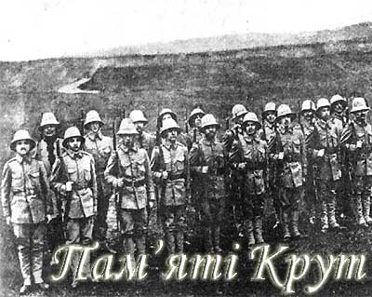
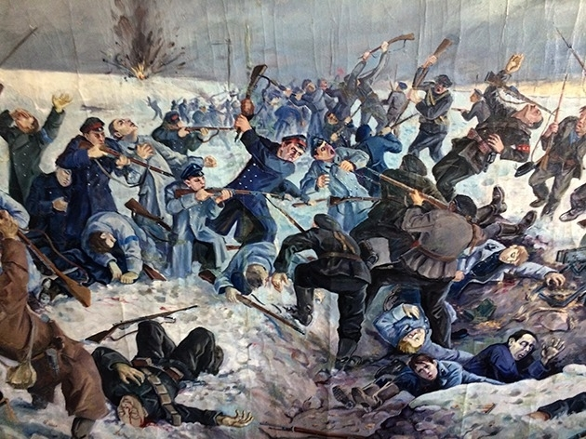
Бій під Крутами
Вранці 28 січня сотні студентського куреня прибули на станцію Крути та почали рити окопи, займаючи позиції. Озброєння катастрофічно бракувало – загін мав лише 16 кулеметів, невеликий бронепоїзд та обмаль патронів.
Бій під Крутами розпочався 29 січня о дев’ятій ранку з бойового зіткнення захисників з передовим загоном матросів, які намагалися взяти станцію одним ударом. Більшовики мали значну чисельну перевагу, їхній трьохтисячний загін намагався взяти захисників в кільце. З тилу крутян підтримував бронепоїзд з гарматою, який обстрілював нападників.

Slide 7
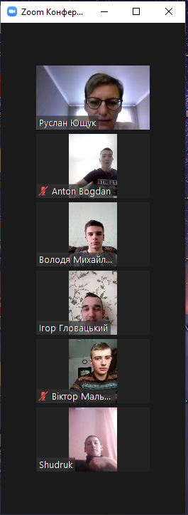
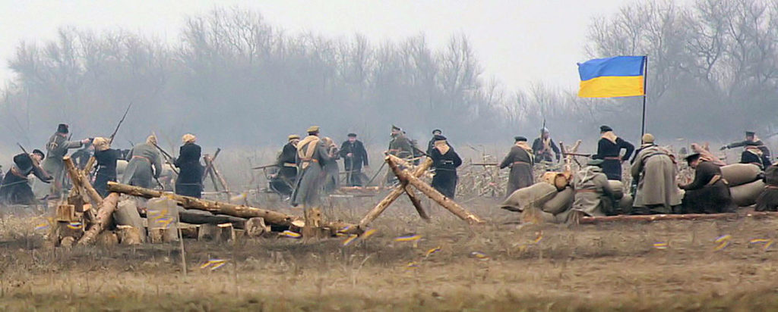
Бій під Крутами
У запеклому п’ятигодинному бою захисники понесли значні втрати, але змогли відбити перші атаки ворога. Аж ось почали закінчуватись патрони, замовкла і гармата, відстрілявши весь боєзапас. Омельченко запросив підтримки, але штаб не відповів. Як з’ясувалося потім, штабісти кинули бійців напризволяще, втікаючи на потязі назад до Києва. Так поспішали, що навіть забули відчепити вагони з боєкомплектом…
В цій ситуації юнкери та студенти почали відступати. У бійців Омельченка позаду була відкрита місцевість, тож старшина прийняв рішення багнетною атакою деморалізувати ворога, щоб мати змогу відступити з меншими втратами,

Slide 8
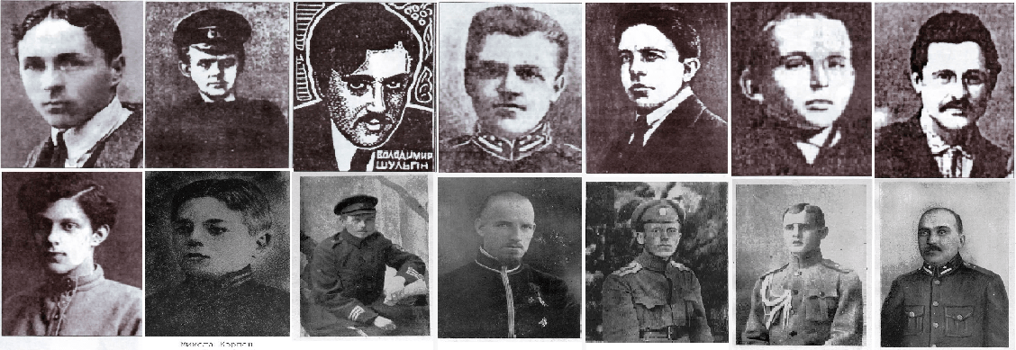
Бій під Крутами
Приблизно о 17 годині розрізнені частини захисників зібралися разом. З’ясувалося, що немає однієї чоти. Розвідувальний загін, приблизно 30 бійців, загубив орієнтир та потрапив у полон. За розповідями очевидців, «червоні» жорстоко знущалися над полоненими, потім всіх розстріляли. Ідучи на страту, Григорій Піпський, учень сьомого класу, почав співати «Ще не вмерла Україна», решта його підтримали.
Так закінчилася битва під Крутами. За різними джерелами, українська сторона втратила вбитими від 300 до 400 чоловік, але змогла затримати більшовицьку армію, вигравши для УНР трохи часу. Ця затримка дала змогу Центральній Раді заключити Берестейський мир 9 лютого 1918 року та зберегти молоду Українську Державу.

Slide 9


